Slide 1
Игры народов мира

Slide 2
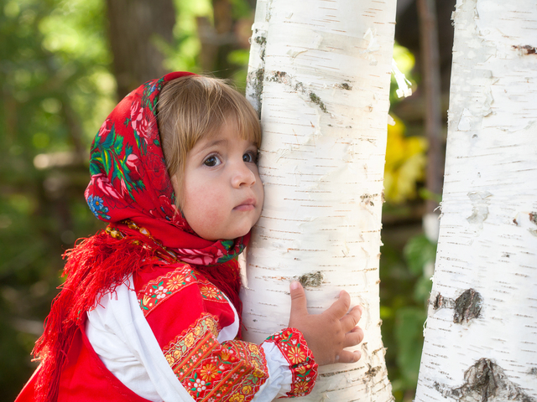
РОССИЯ

Slide 3
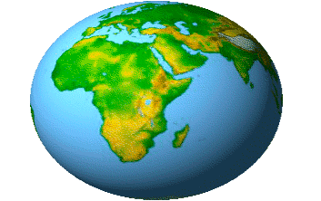

Slide 4
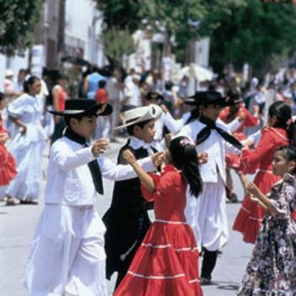
АРГЕНТИНА

Slide 6
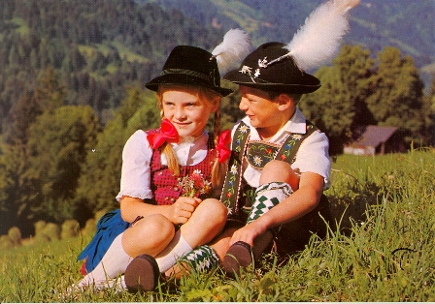
ГЕРМАНИЯ

Slide 8
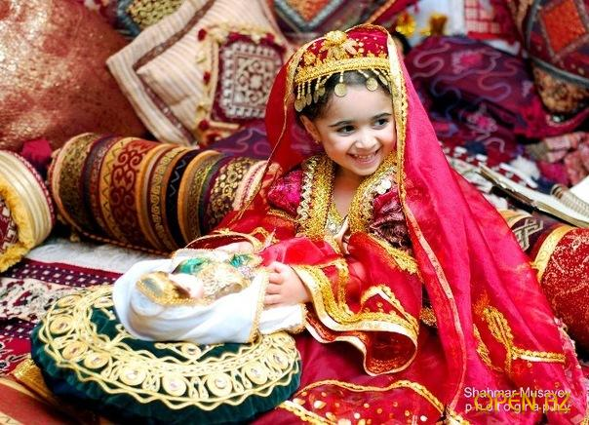
АЗЕРБАЙДЖАН

Slide 10
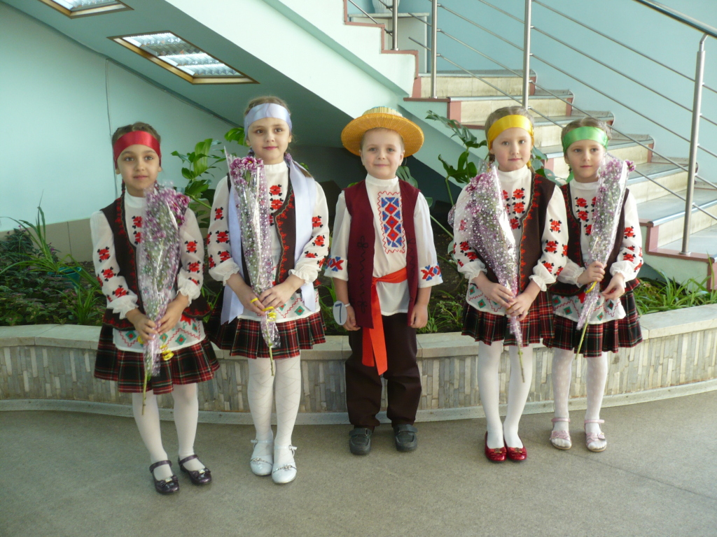
БЕЛОРУССИЯ

Slide 12
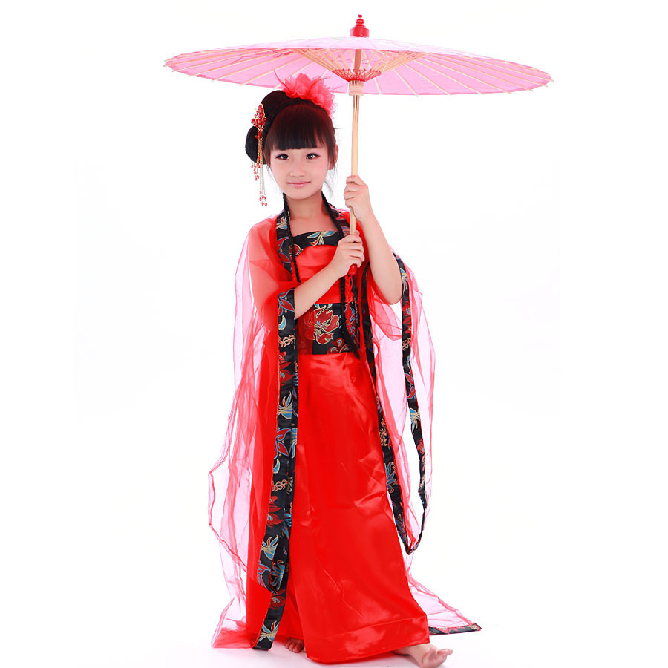
КИТАЙ

Slide 14
РОССИЯ

Slide 15
ДО СВИДАНИЯ!

